Slide 1
Виды документов по управлению трудовым коллективом
Мочалов Д.А.

Slide 2
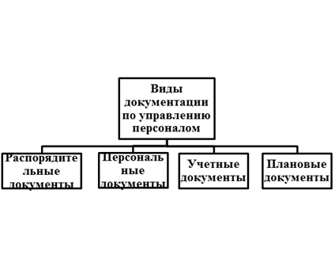
Виды документации по управлению персоналом представляют собой разделение кадровой документации организации на соответствующие группы в зависимости от функционального назначения.

Slide 3
Распорядительные документы
Так, распорядительные документы по управлению персоналом включают в себя:
-указания и распоряжения по вопросам работы с персоналом;
-приказы и т.п.

Slide 4
Персональные документы
Персональные документы по управлению персоналом содержат следующее:
-справки с места работы;
-трудовые книжки;
-автобиографии и т.п.

Slide 5
Учетные документы
Учетные документы по управлению персоналом представлены личные карточками сотрудников, личным листком учета и др.

Slide 6
Плановые документы
Плановые документы по управлению персоналом включают в себя:
-заявки на молодых специалистов;
-плановые задания по кадровым вопросам;
-плановые расчеты по оплате труда и численности;
-отчетно-статистические документы по балансу рабочего времени, производительности труда, заработной плате и др.

Slide 7
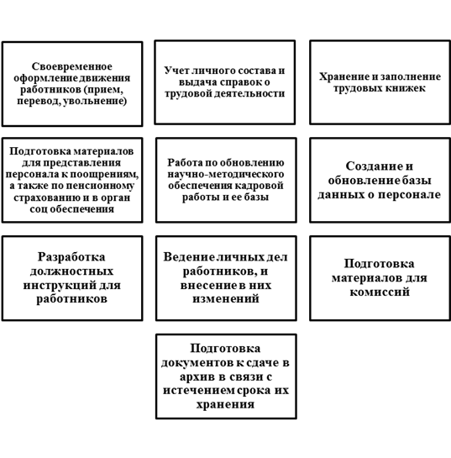
На сегодняшний день актуальной проблемой кадрового менеджмента выступает совершенствование системы документационного обеспечения службы управления персоналом в организации.
В общей сложности оформление трудовых отношений содержит сорока видов работ, которые могут быть сгруппированы в следующие десять групп

Slide 8
Трудовая деятельность работника организации регулируется приказами о переводе и увольнении, командировках, отпусках, поощрениях и т.п.
Руководитель подписывает проект приказа по личному составу. На данном приказе сотрудник организации, относительно которого он был издан, проставляет свою визу («С приказом ознакомлен»), подпись и дату.
С приказа по личному составу снимают две копии (для бухгалтерии и для личного дела), которые впоследствии заверяют в отделе кадров или у секретаря.

Slide 9
Конец
Спасибо за просмотр!

